Slide 1
전류,전압,온도센서
2학년 B반 2조
조장 : 정준근
이준영,김수환,김영민
이돈희,이준영,조창근,배성진
발표자 : 정준근

Slide 2
전류센서
교류전류 및 직류전류를 감지하는 센서이다.
1. 변류기 방식 : 도넛 모양의 자심을 사용하여 1차 및 2차 코일을 자심에 감아 2차 전류를 측정함으로써 1차 전류를 검지하는 방식이다.
- 변류기:교류의 큰 전류에서 그것에 비례하는 작은 전류를 얻는 장치.
2. 퓨즈방식 : 변류기 전류에 의하여 생기는 자계 속에 홀 소자를 설치하여 홀 전압을 측정함으로써 자계의 강도, 즉 전류의 강약을 검지하는 홀 소자방식이다.
- 퓨즈 :전선에 규정 값 이상의 과도한 전류가 계속 흐르지 못하게 자동적으로 차단하는 장치. 과전류가 흐를 경우 전류에 의해 발생하는 열로 퓨즈가 녹아서 끊어진다.

Slide 3
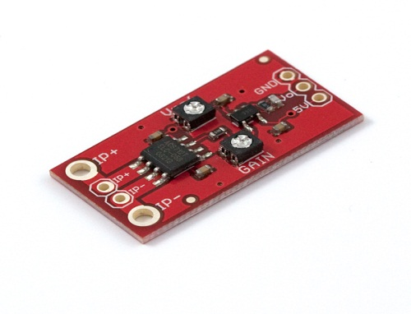
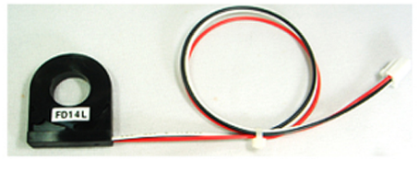
전류센서의 종류
ACS712 전류 센서
  ACS712는 Allegro사의 전류 측정가능 한 센서이며 전류용량에 따라(예를 들어 5A, 20A, 30A 등등) 여러 칩이 판매되는 센서이다.
FD14L3 전류센서
  FD14L3 는 화인트렌스텍 사의전류센서로써 소형사이즈로 다양한 전력설비에 사용되고, 소 전류 모니터링 및 보호 용도에도 적합한 전류센서이다.

Slide 4
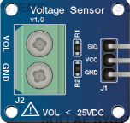
전압센서
정격전압 : 50[V] ~ 1000[V]
출력신호 : ±5[V]
공급전원 : DC ±12[V] ~ ±15[V]
주파수대역 : DC~AC20[kHz], 50[kHz]

Slide 5
온도센서
온도의 변화에 응답하는 센서로 온도변화를 감지하여 온도관리를 자동화하는데 이용된다.
온도센서란 열을 감지하여 전기신호를 내는 센서로 일반적으로 접촉식과 비접촉식으로 나누어진다.
접촉식 : 실제 측정대상에 직접 접촉시켜서 온도값을 측정하는 방식
비접촉식 : 물체로부터 방사되는 열선을 측정하는 방법이다.

Slide 6
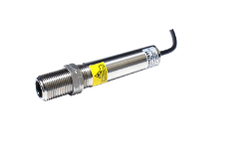
온도센서의 종류
비접촉식 온도센서
NS10P
온도 범위 : 100 ℃ ~ 1600 ℃
■ 해상도 : 최대 150 : 1
■ 5ms 응답 속도
■ 4 ~ 20mA 출력
■ 디지털 RS485 통신
■ 아날로그 및 디지털 동시 전송 출력

Slide 7
감사합니다.

